Slide 1
Meshbenchmark
Juan Nicolás Sastoque Espinosa
Liseth Briceño Albarracin

Slide 2
REpresentaciones UsAdas
Face – Vertex
Vertex – Vertex

Slide 3
Vertex-vertex
Vértices | Coordenadas |  |  | Vértices adyacentes
v0 | 3 | 0 | 0 | v1 | v2 | v3
v1 | -3 | 2 | 0 | v0 | v2 | v3
v2 | -3 | -2 | 0 | v0 | v1 | v3
v3 | -3 | 0 | 2 | v0 | v1 | v2
v1
v0
v2
v3

Slide 4
Face-Vertex
Caras | Vértices
f0 | v1 | v2 | v3
f1 | v0 | v1 | v2
f2 | v0 | v1 | v3
f3 | v0 | v2 | v3
v1
f1
f2
v0
Vértices | Coordenadas |  |  | Vértices adyacentes
v0 | 3 | 0 | 0 | f1 | f2 | f3
v1 | -3 | 2 | 0 | f0 | f2 | f3
v2 | -3 | -2 | 0 | f0 | f1 | f3
v3 | -3 | 0 | 2 | f0 | f1 | f2
f3
v2
v3

Slide 5
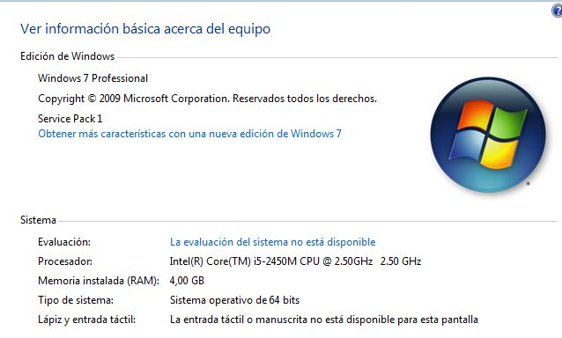
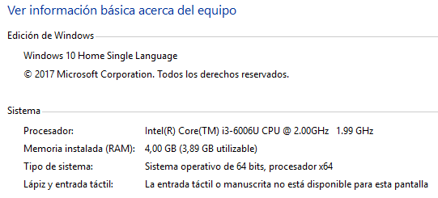
RESULTADOS
Equipo 1:
Equipo 2:

Slide 6
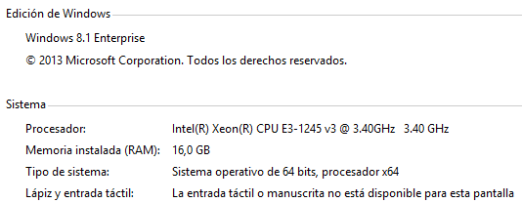
RESULTADOS
Equipo 3:

Slide 7
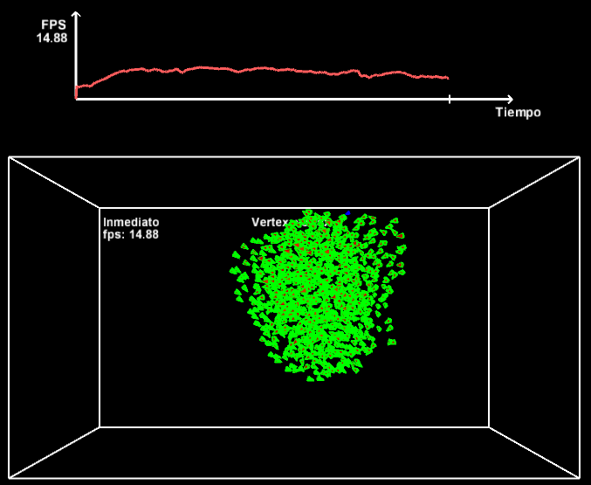
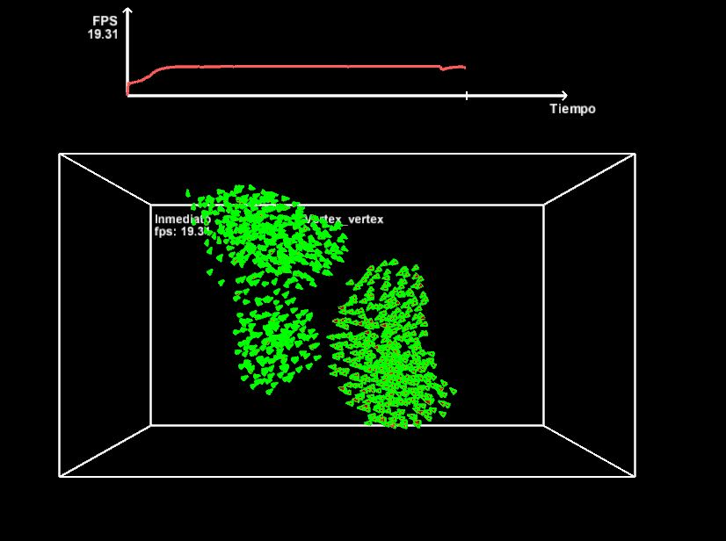
Inmediato V-V
1:
2:

Slide 8
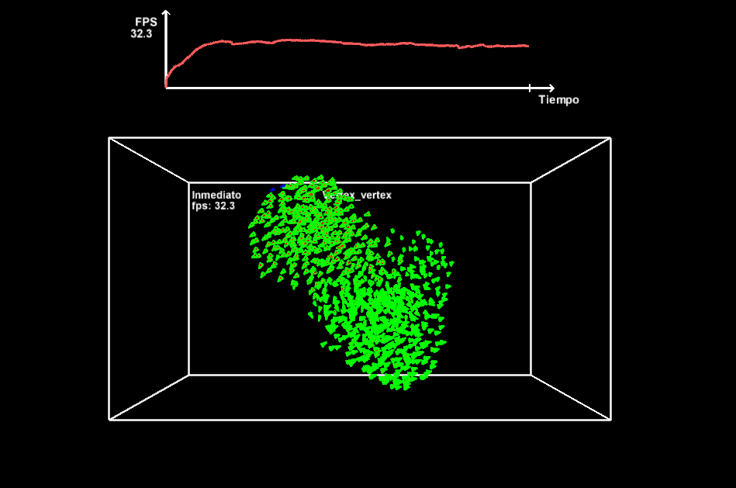
Inmediato V-V
3:

Slide 9
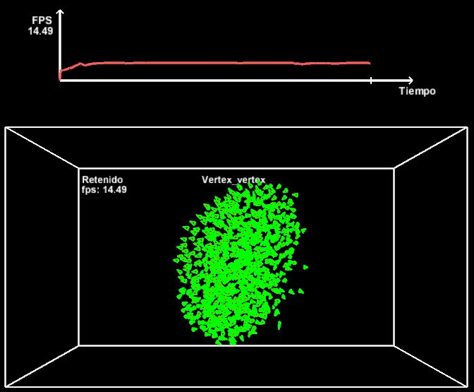
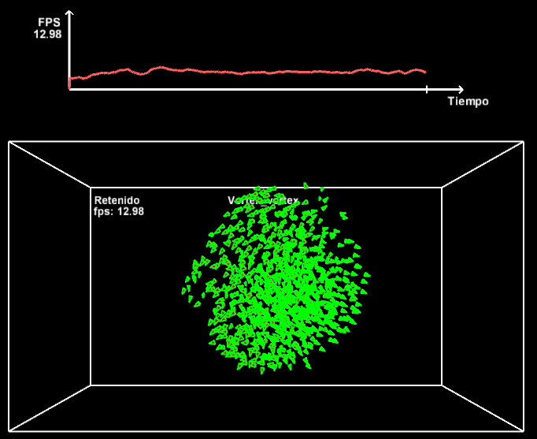
RETENIDO V-V
1:
2:

Slide 10
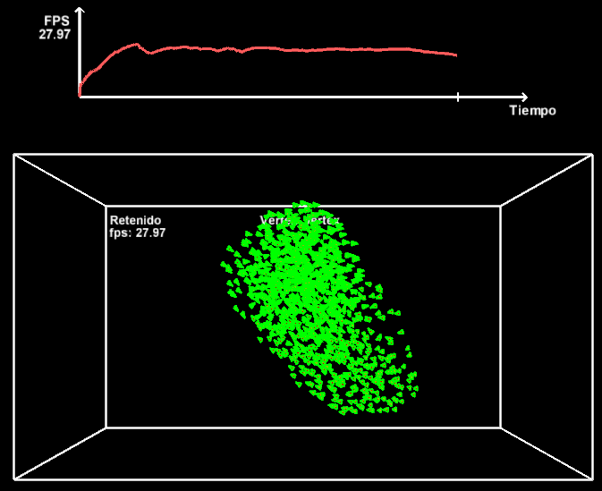
RETENIDO V-V
3:

Slide 11
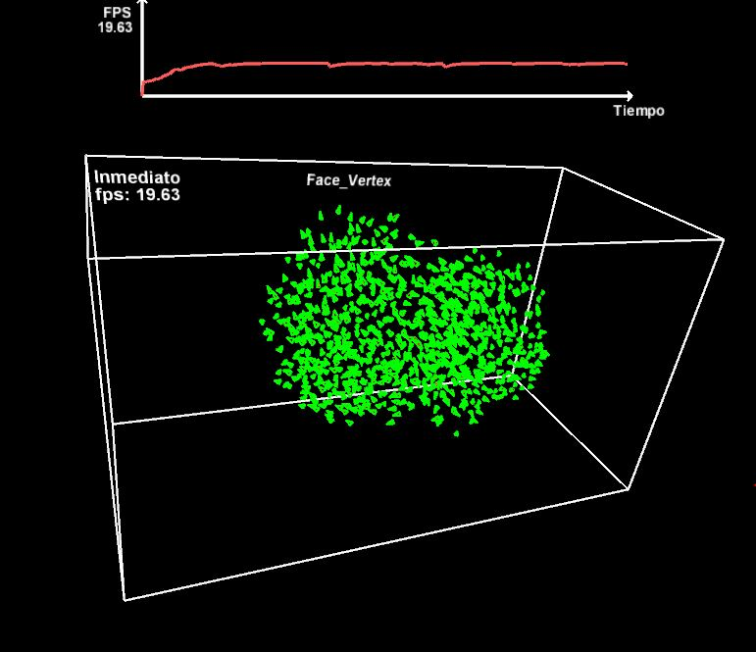
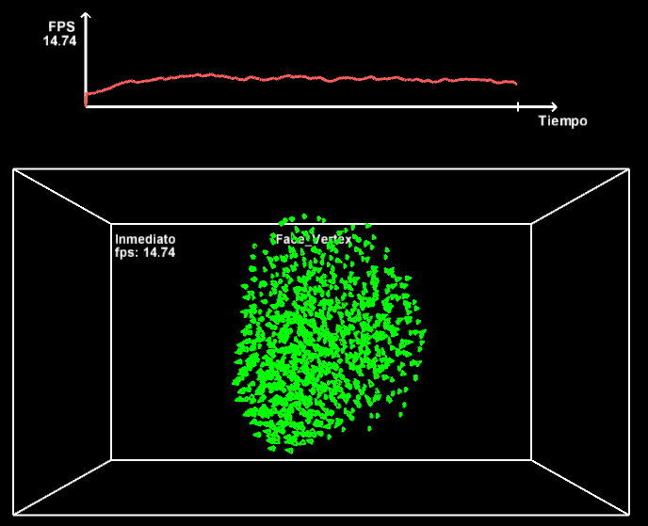
Inmediato F-V
1:
2:

Slide 12
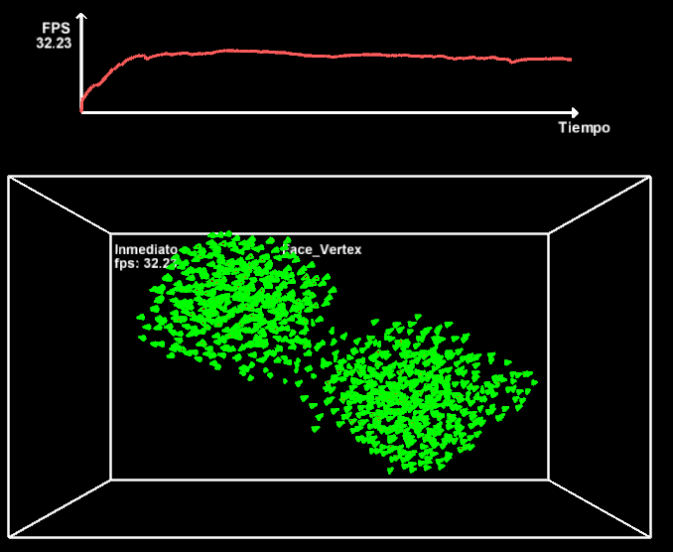
Inmediato F-V
3:

Slide 13
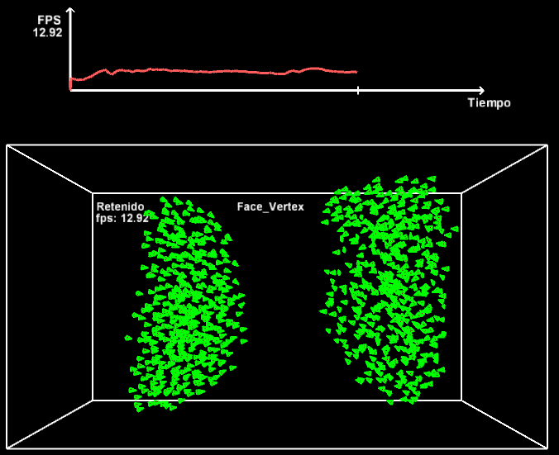
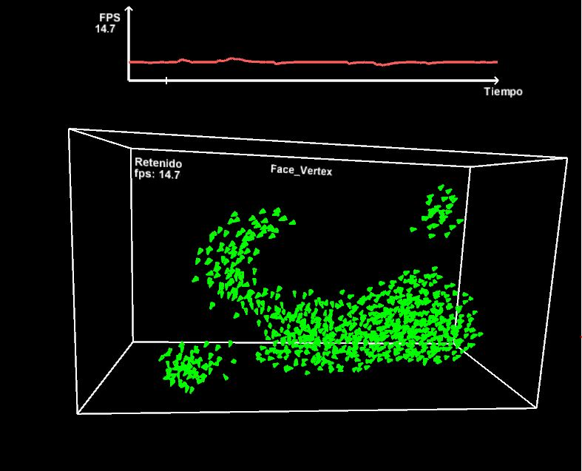
RETENIDO F-V
1:
2:

Slide 14
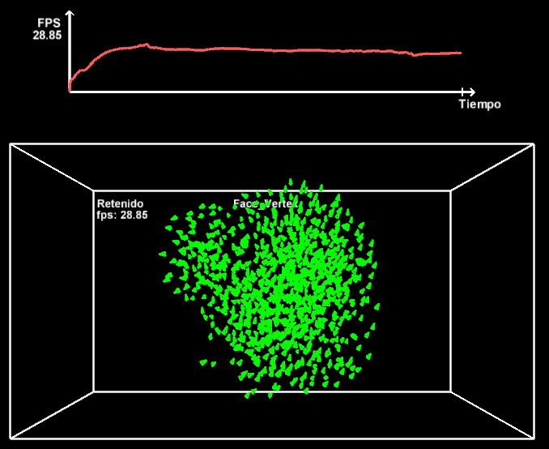
RETENIDO F-V
3:

Slide 15
CONCLUSIONES
El modo retenido en el caso del Tetahedro los fps son mas lentos que el modo inmediato.
El desempeño en el tiempo de ejecución varía según cada equipo, como es de esperarse.

